Slide 1

Jaké strategie by měly obce zvolit pro efektivní zhodnocení disponibilních prostředků?
Člen skupiny ERSTE

Slide 2


Jak vidí AI konferenci
„Obec řádným hospodářem“?

Slide 3

A jak to vidím já?
Mám 25 minut, takže hodně příkladů z praxe a málo obecných řečí.
Prostor na dotazy?
Diskuse po skončení konference
(jsem tu pro Vás).

Slide 4

Jak začít?
Jaký je můj investiční horizont?
(nezaměňovat s volebním obdobím)
Jaký je můj rizikový profil?
(u měst a obcí jiný, než konzervativní, ani nepředpokládám … „za
prodělanou korunu mi nadávají, za 100 Kč vydělaných mě nepochválí“)
Jakou likviditu požaduji?

Slide 5
Zdroj: Česká spořitelna

Slide 6
NEJDŮLEŽITĚJŠÍ
JE NAJÍT SPRÁVNÉHO PORADCE/SPRÁVCE

Slide 7

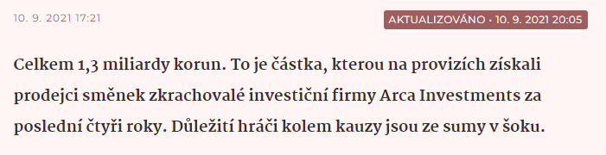
Zvládnu to sám?
  Stejně ale potřebuji nějakého obchodníka
Nebo nezávislý poradce za peníze?
  Žije z provize za své poradenství, platí jej klient (Vy)
Nebo závislý bankovní poradce?
  Je placen svojí bankou, dostává mzdu
Nebo nezávislý poradce zadarmo?
  Je to samaritán? Nebo je třeba placen koncovým klientem (např. emitentem dluhopisů)?
  Víte, kolik platila třeba Arca za své „slavné“ směnky … ?

Slide 8
VYSOKÉ VÝNOSY
A NÍZKÁ RIZIKA
NEEXISTUJÍ

Slide 9
RIZIKO = VOLATILITA
(NIKOLIV ZTRÁTA)

Slide 10

Minulé výnosy nejsou zárukou ani indikací budoucích výnosů ... neinvestujte podle minulosti
  „Teď to neroste, do toho nepůjdu“
  „Počkám, až to poroste“
  „To hodně vynáší, to si koupím“
„Proč bych investoval do státního dluhopisu s výnosem 4%, když mám na bankovním spořicím účtu 5%“?
- „proto, že …“
„Proč bych kupoval státní dluhopis s výnosem 4%, když tenhle firemní dluhopis schválený ČNB mi nese 8%“?
- „proto, že …“

Slide 11
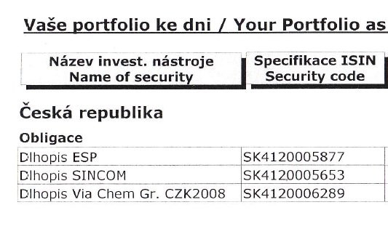
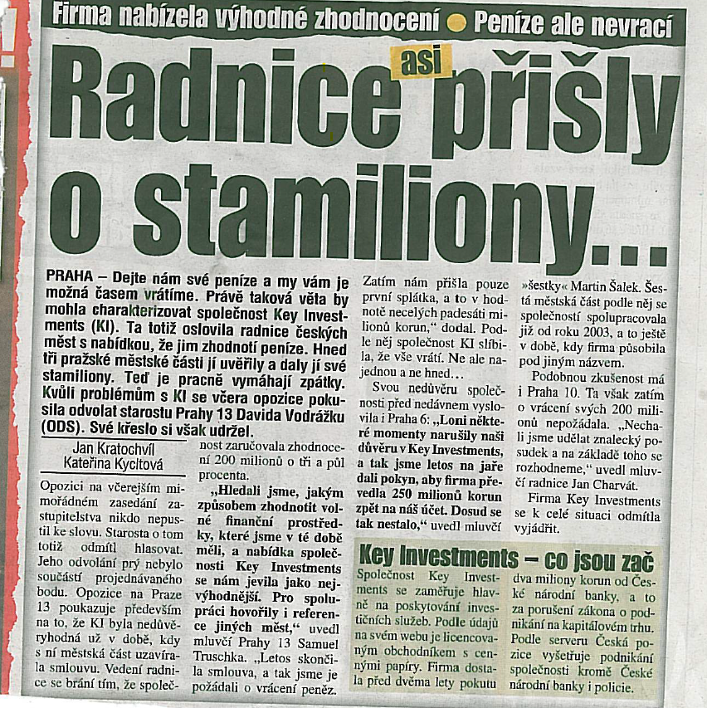
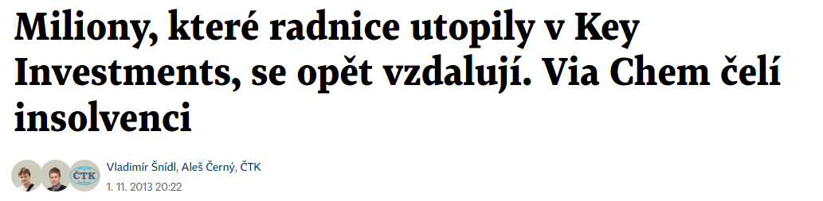
NENÍ DLUHOPIS JAKO DLUHOPIS

Slide 12
Prospekt schválen Českou národní bankou. A stačí to?
Kolik stran má takový prospekt (často 100+). Čte to někdo?
Je lepší dluhopis s ratingem nebo bez?
A jak jsme na tom s výnosy dluhopisů?
Potřebuji peníze. Prodám vždy dluhopis na trhu?
Na papíru vypadají výnosy fajn, ale běda, když chci vybírat.
„V letech 2013-2023 skončil v insolvenci každý třináctý emitent dluhopisů (podvod, nafukování majetku emitenta, Ponziho schema, zkreslování informací, …). Jen v roce 2023 emitenti emitovali firemní dluhopisy v objemu 96 mld. Kč. Celý trh korporátních dluhopisů čítá cca 600 mld. Kč.“ Zdroj: Surveilligence, s.r.o.

Slide 13
OPRAVDU JE TO ZDARMA?

Slide 14

„my jsme si koupili ten fond zadarmo, a ten váš mandát stojí 0,4% ročně“
Co je TER?
Co říká MiFID2?

Slide 15
MUNICIPALITA JE JAKO „FIRMA“
A PROBLEMATIKA FINANCÍ BY MĚLA BÝT PRIORITOU

Slide 16
O peníze jde
až v první řadě
Starejte se o ně, mějte to jako prioritu

Slide 17

Nějaké závěry a shrnutí?
Mám peníze delší než cca 2 roky?
  starám se o ně, investuji
Do čeho?
  zeptám se
Jakou strategii zvolit?
  důvěryhodný správce navrhne tu optimální
Nejsem si jistý?
  oslovím více správců

Slide 18
Nějaká osvědčená strategie?
kterou rádi ukazujeme, diskutujeme, nabízíme, uplatňujeme, realizujeme, …
Kombinace jednoho portfolia státních dluhopisů držených do splatnosti (lineární metoda jejich oceňování), s druhým portfoliem, které je trochu rizikovější, a tedy potenciálně výnosnější (např. 70% dluhopisy tržně přeceňované, 10% akciové nástroje včetně ETF, 20% realitní fondové investice)
A pokud si klient troufá, tak ještě třetí portfolio, do kterého si klient sám kupuje vybrané investiční nástroje, např. vybrané korporátní (často méně likvidní, a tedy do mandátu méně vhodné) dluhopisy na držení do splatnosti

Slide 19
Osvědčená strategie a očekávané výnosy?
Obhospodařování portfolia
⅔ portfolio státních dluhopisů 3,5% až 4,0% p.a.
⅓ diverzifikované portfolio -2,0% až +7,5% p.a.
Tedy na 100% majetku +1,7% až +5,2% p.a.
Letošní výnosy (data k 31/10/2024): objemově vážená výkonnost YTD 5,85% p.a. (7,02% p.a.), mediánová výkonnost DPM portfolia je +4,40% (5,28% p.a.).
Zprostředkování obchodu
Zajištěné PDCP cca 0% až 7% p.a.
Korporátní dluhopisy velkých emitentů cca 5,5% až 7,5% p.a.

Slide 20

Děkuji za pozornost
Petr Holeček
ředitel, Správa aktiv pro institucionální klienty
 | +420 602 364 882
 | pholecek@csas.cz
Adresa:
Budějovická1518/13a,b, 140 00 Praha 4, tel.: +420 956 765 317, fax: +420 224 640 718
e-mail: spravaaktiv@csas.cz

